Slide 1
МБДОУ ДС № 2 г. Ейска
муниципального образования Ейский район
представляет
НЕматематическую задачу
или
«ВЕСЕЛЫЙ ДВИЖ»
Решает педагог-психолог Смирнова Н.Н.

Slide 2
Дано:
Мы маленькие дети.
Нам хочется играть!
Вот были дети в наше время!
Не то, что нынешнее племя!
Послушные. А вы?
Как же это все мне преодолеть
Как организовать маленьких людей
????

Slide 3
Вопрос:

Slide 4
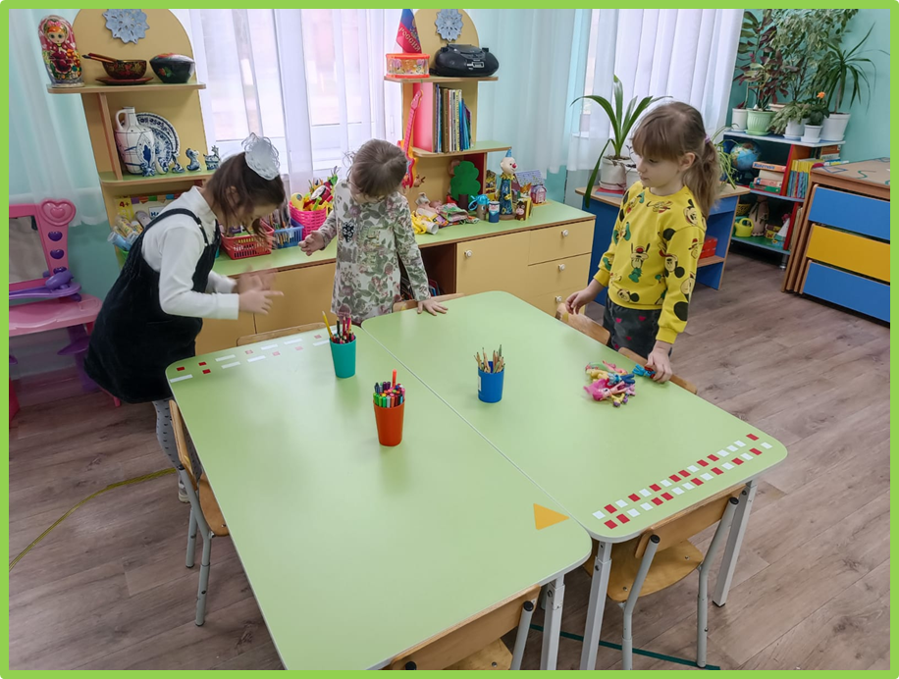
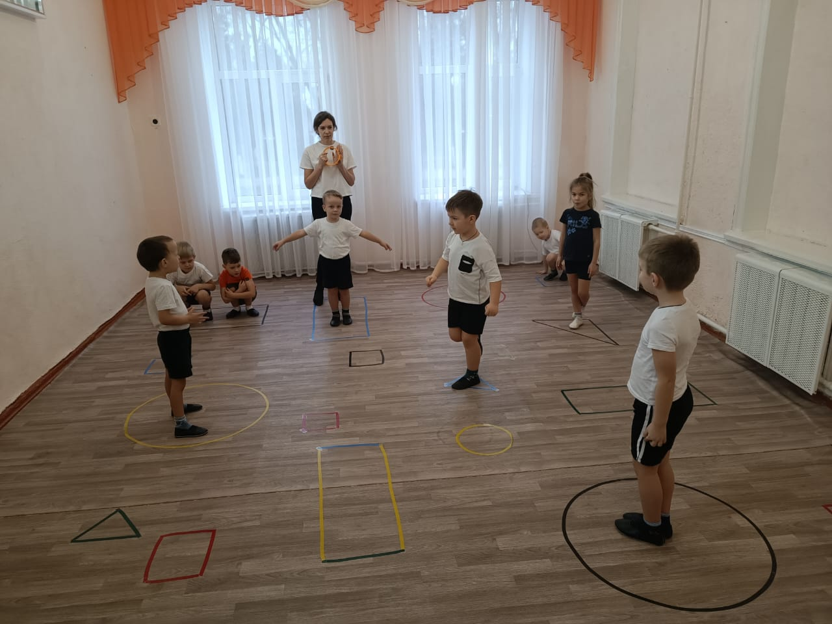
Действия позитиВ
Интеллект
багаЖ

Slide 5
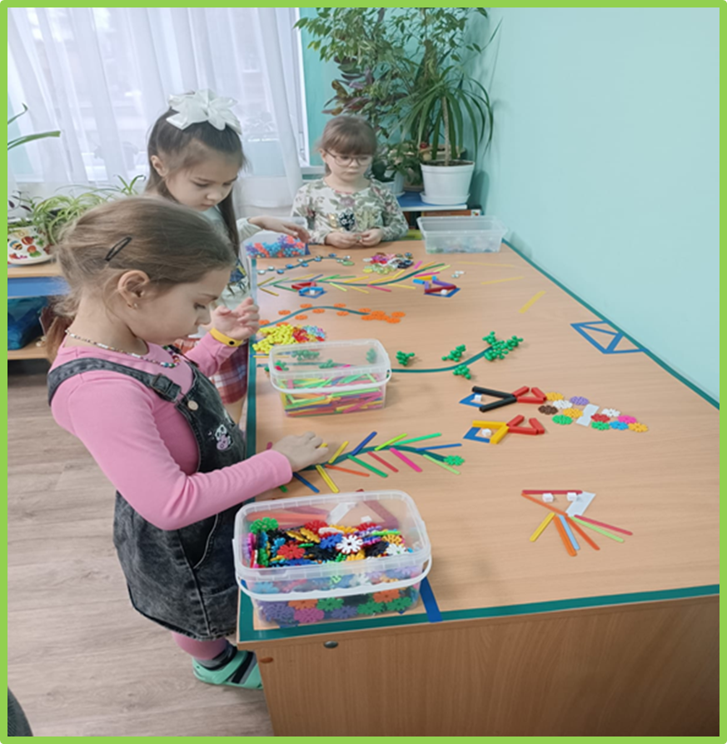
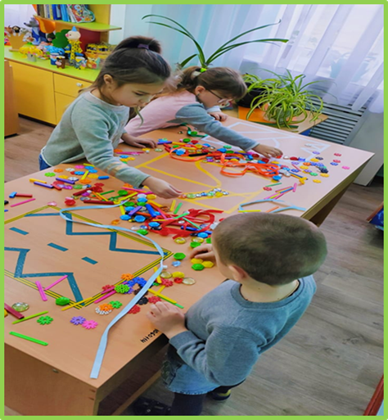
Друдлы

Slide 6
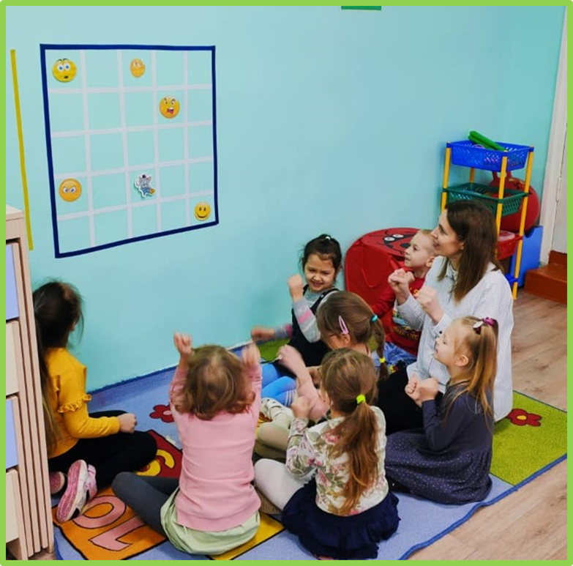
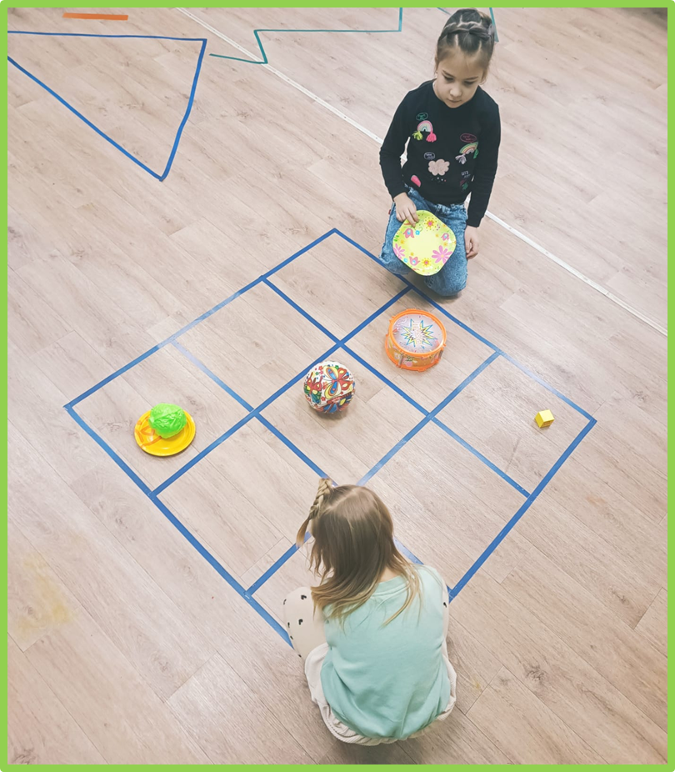
Клеточный экран

Slide 7
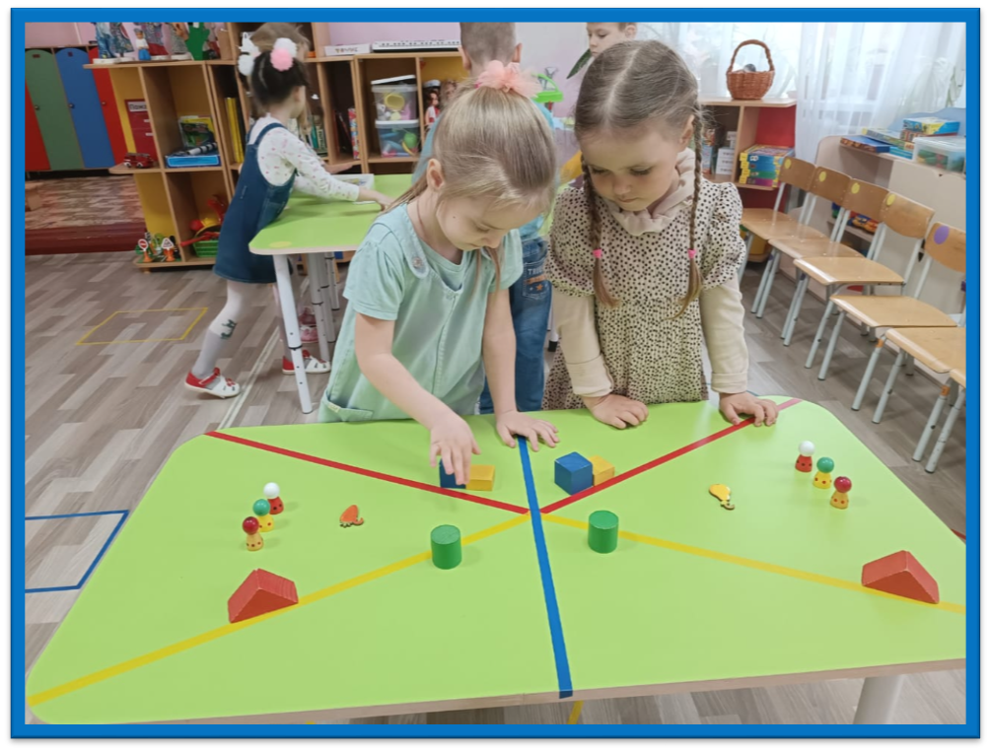
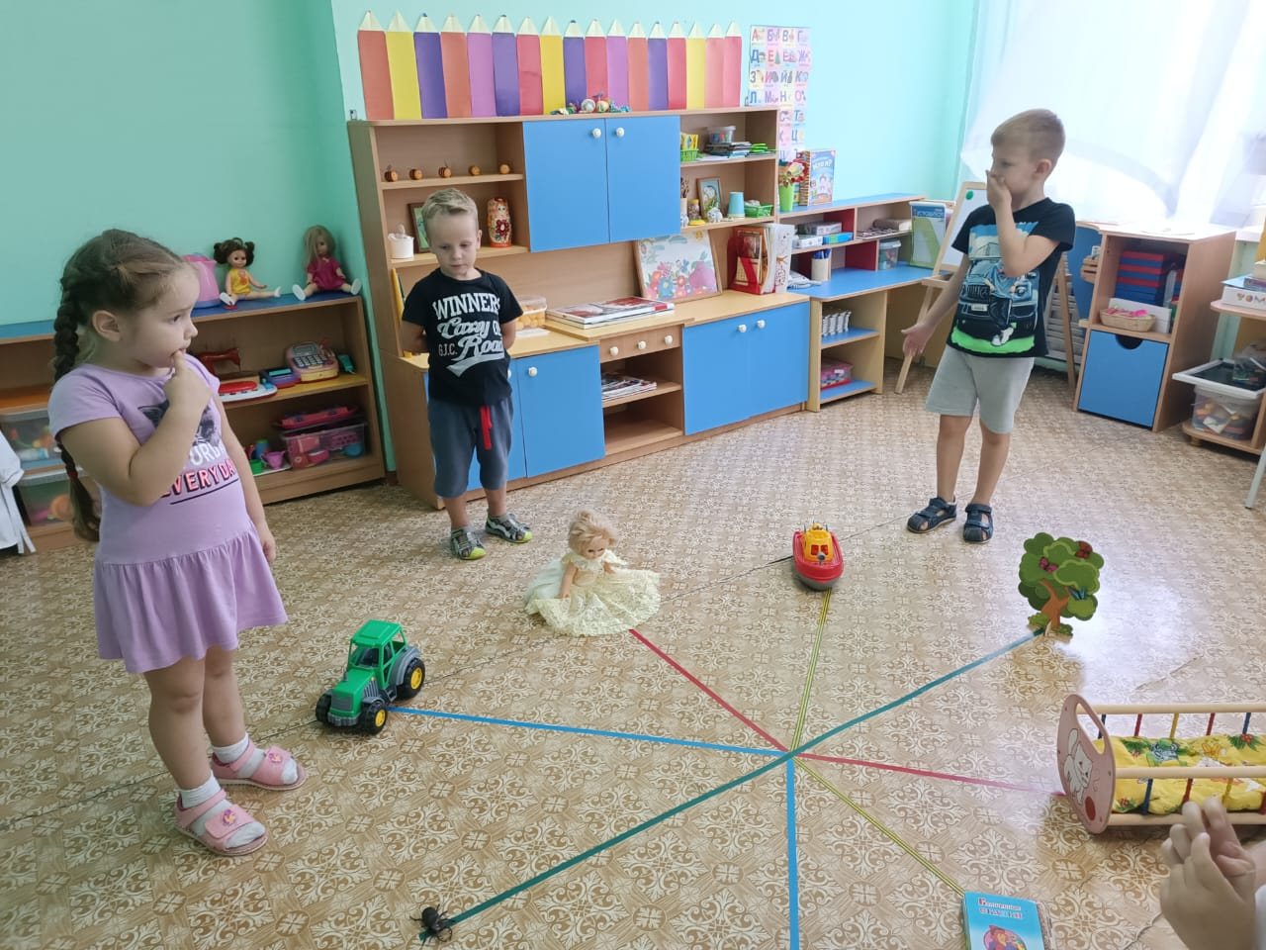
Снежинка

Slide 8
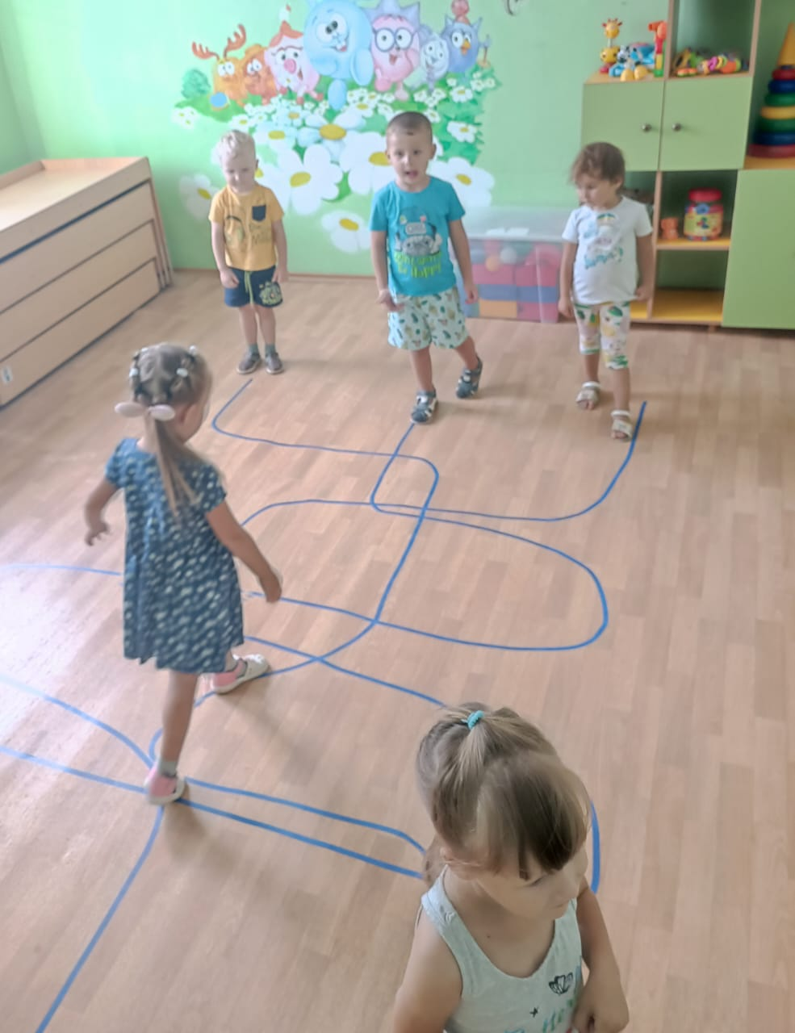
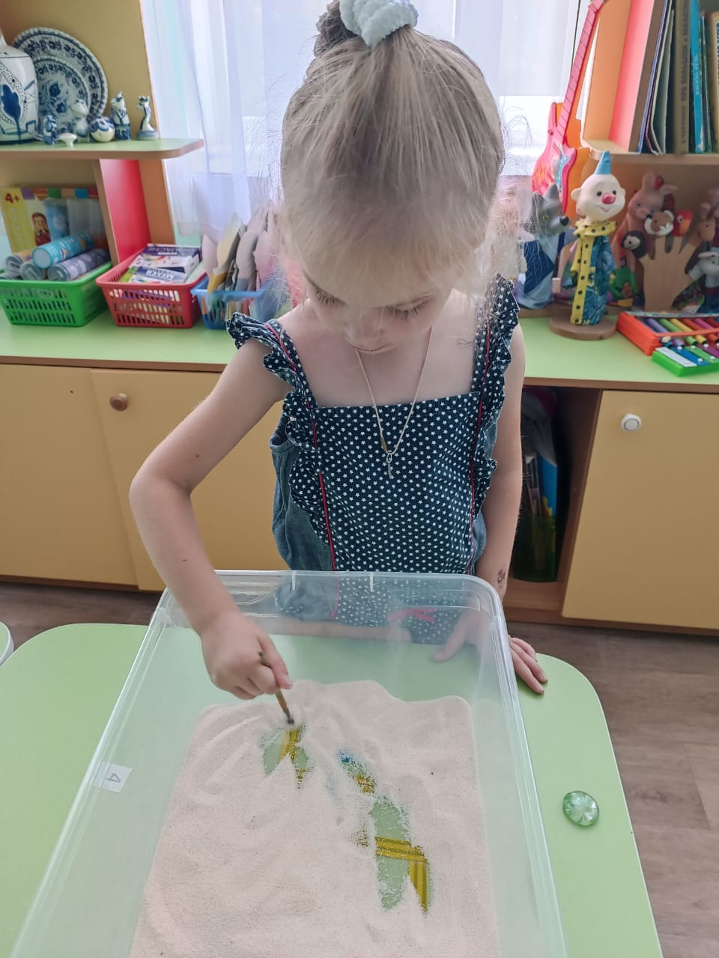
Лабиринт

Slide 9
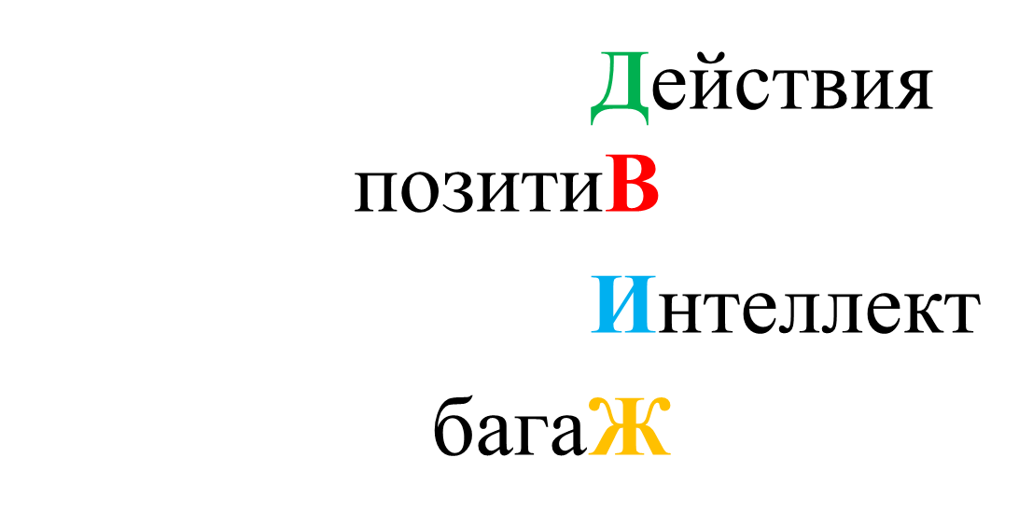
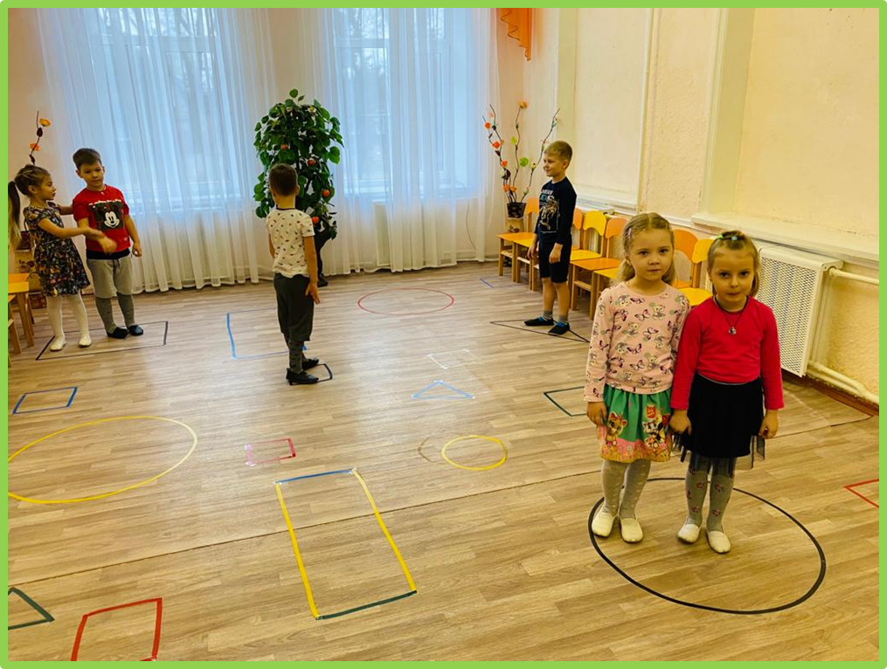
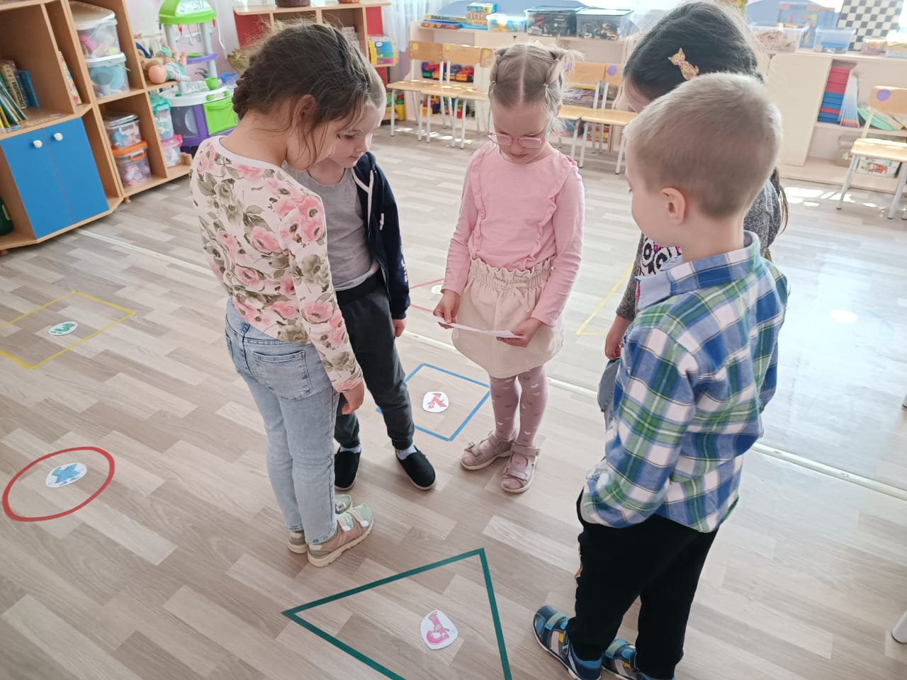

Slide 10
Ответ:
ДВИЖ

